Slide 1
에러..
Multiple annotations found at this line:

Slide 2
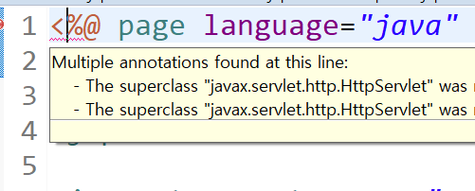
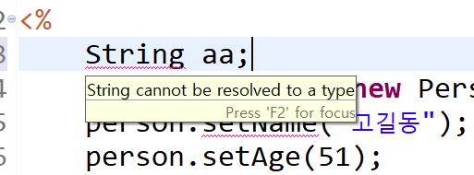
흔히 마주치는 JSP 에러
JSP 태그에 Multiple annotation 에러 뜨거나…
기본적인 클래스 인데도 cannot be resolved ???

Slide 3
원인은 JRE (혹은 server) 경로, 버젼 문제
원래 작업하던 환경의 JRE (Java Runtime) (혹은 server) 의 경로 와 버젼이
지금 작업하는 환경의 경로와 버젼과 다른 경우 발생.
공동작업하거나, 클라우드 동기화로 여러 컴에서 작업하는 경우는 가급적 설치 환경과 버젼을 일치 시켜주어야 한다.

Slide 4
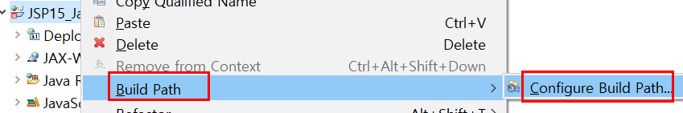
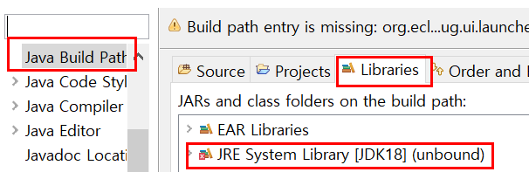
확인
프로젝트 우클릭 Build Path - Configure Build Path..
JRE가 unbound 되어 에러 표시..

Slide 5
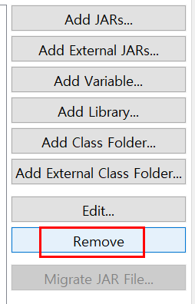
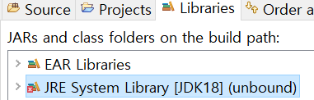
해결.
일단 unbound 된 라이브러리 remove

Slide 6
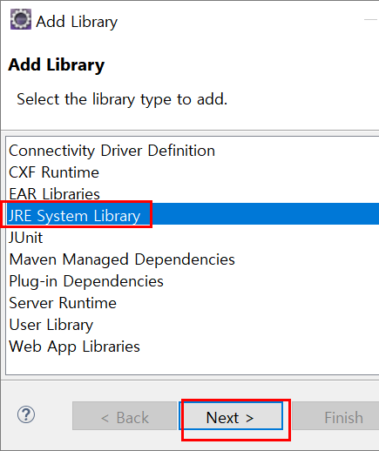
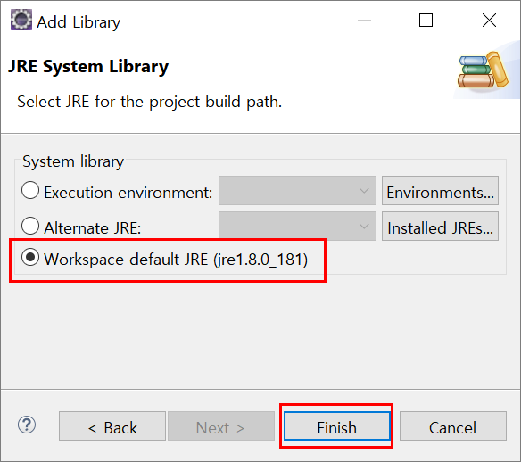
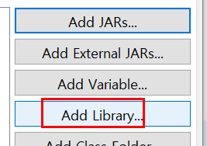
해결
현재 이클립스에 세팅된 JRE 지정해주면 된다 ↓

